Slide 1

INSERÇÃO
ALTERAÇÃO
EXCLUSÃO
EM TABELAS

Slide 2
Agenda
DRS (Select)
DML (ENTRADA/SAÍDA)
INSERT
DELETE
UPDATE

Slide 3
DRS
DRS (Data Retrieve Statement)
Comando SELECT
Serve para pesquisar e apresentar dados já armazenados no banco de dados.
Sua estrutura é baseada no conceito
selecione algo
de algum lugar
onde valem as restrições

Slide 4
Select (Básico)
SELECT [ DISTINCT | ALL ] { * | coluna [, coluna, … ] }
FROM tabela
[ WHERE condição ]
[ ORDER BY coluna [, coluna, ... ] ]
Onde:
SELECT: especifica as colunas (campos) desejadas na pesquisa.
DISTINCT: não mostra eventuais valores repetidos de colunas.
ALL: mostra todos os valores, mesmo que repetidos. Esse é o padrão se o DISTINCT não for definido. Portanto, não precisamos escrevê-lo.
*: indica que devem ser mostradas todas as colunas da tabela
FROM: determina em que tabelas serão efetuadas estas pesquisas.
WHERE: condição para que se execute a pesquisa (filtra dados).
ORDER BY: especifica em que ordem deverá ser apresentada a pesquisa desejada – por qual campo estará ordenada (de forma crescente ou decrescente).

Slide 5
Select (Básico)
Exemplos:
1) Retorna todas as colunas e registros da tabela Depto:
SELECT * FROM base_depto;
2) Retorna as colunas especificadas e todos os registros da tabela Depto:
SELECT cd_depto, nm_depto
FROM base_depto;

Slide 6
DML
DML (Data Manipulation Language)
São comandos para modificar o conteúdo das tabelas.
Com eles, podemos inserir e excluir registros (linhas), além de alterar campos (colunas).

Slide 7
INSERT
Comando INSERT
Permite a inclusão de um registro em uma tabela.
INSERT INTO <nome-tabela>
[(<nome-coluna>, [<nome-coluna>])]
VALUES (<relação dos valores a serem incluídos>)

Slide 8
INSERT
Comando INSERT – Exemplo
Inserindo informações na tabela Departamento:
INSERT INTO DEPTO
(cd_depto, nm_depto, nm_unidade)
VALUES
(001,'DIRETORIA','RIO');
COMMIT;
Lembre-se que COMMIT “grava” e ROLLBACK cancela, mas se sair sem “comitar” equivale a um ROLLBACK!
Consultando os dados inseridos na tabela Departamento...
SELECT * FROM DEPTO;

Slide 9
UPDATE
Alterar conteúdo de colunas
Permite a alteração do conteúdo de um ou mais colunas pertencentes a um ou mais registros em uma tabela.
UPDATE <nome-tabela>
SET <nome-coluna> = <novo conteúdo para o campo> [,<nome-coluna> = <novo conteúdo para o campo>]
[WHERE <condição>]

Slide 10
UPDATE
Exemplo:
UPDATE DEPTO
SET vl_orcado = 1500000 * cd_depto
WHERE cd_depto <> 0;
COMMIT;
SELECT * FROM DEPTO;

Slide 11
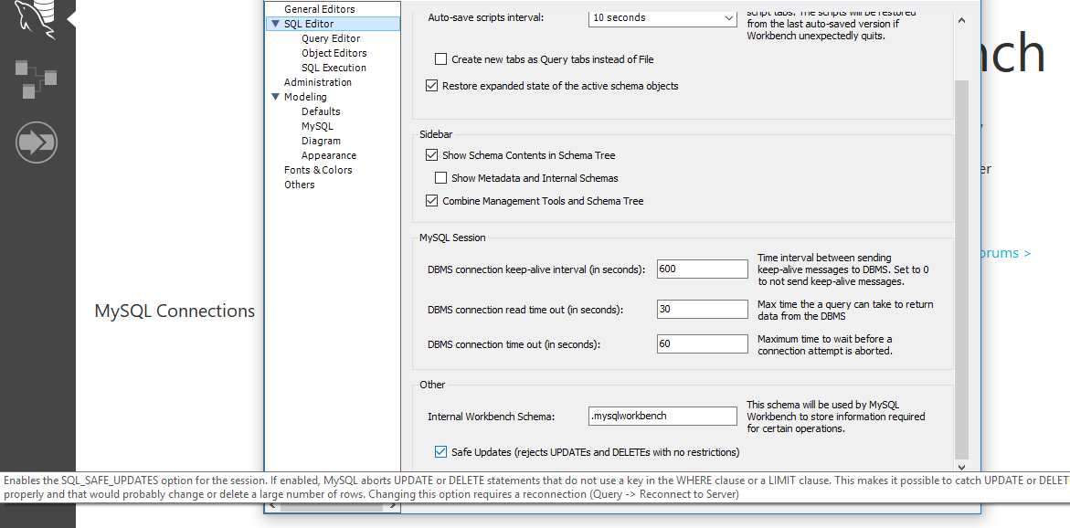
DELETE
Comece desativando o modo de segurança do WorkBench / MySQL
Edit -> Preferences -> SQL Editor -> SQL Editor
Remover Safe Updates (rejects UPDATEs and DELETEs with no restrictions.

Slide 12
DELETE
Permite a exclusão de um ou mais registros em uma tabela.
DELETE FROM <nome-tabela>
[WHERE <condição>]

Slide 13
DELETE
Exemplos:
delete from cargo2
where nm_cargo = 'DIRETOR FINANCEIRO';

Slide 14
Autor: Prof. Jorge Surian
jorge.surian@gmail.com

